Slide 1

量子计算
计算2003刘禹铄 计算2003雷显涛

Slide 2
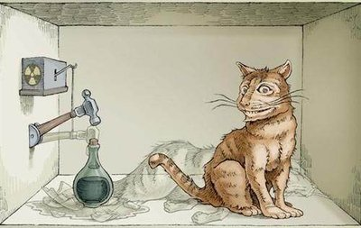
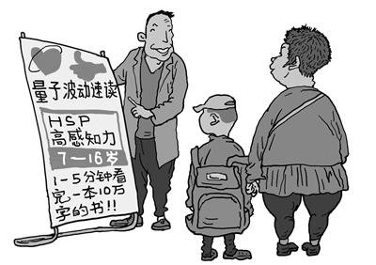
量子计算
量子波动速读
薛定谔的猫

Slide 3
01
量子计算原理
目 录
02
量子计算的缺陷与发展
03
Deutsch-Jozsa算法
CONTENTS
CONTENTS

Slide 4
第一部分
量子计算原理
PART ONE

Slide 5
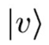
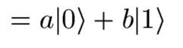
量子计算
量子计算基础——qubit
经典物理bit
0或1
分立的
一次只能完成一个运算
Result：f(0) or f(1)
量子qubit
0和1
叠加态
一次可以完成多个运算
Result：af(0)+bf(1)

Slide 6
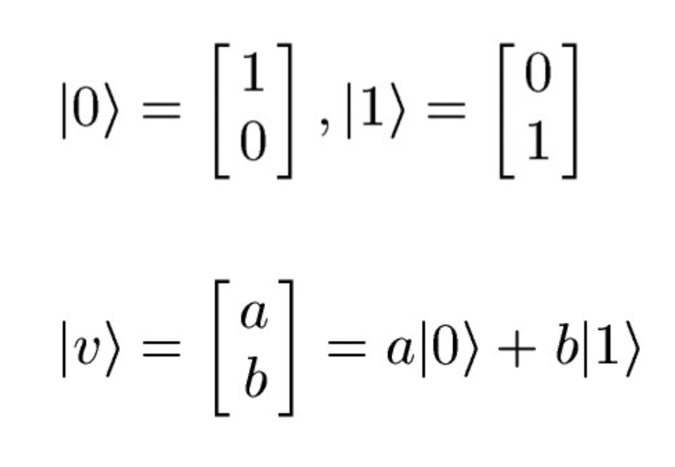
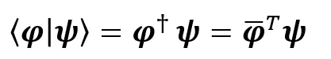
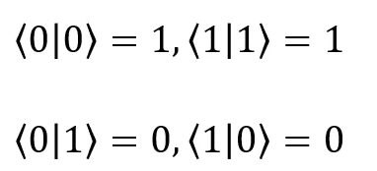
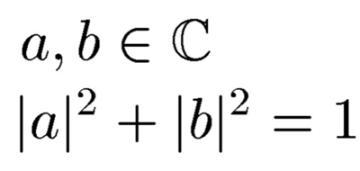
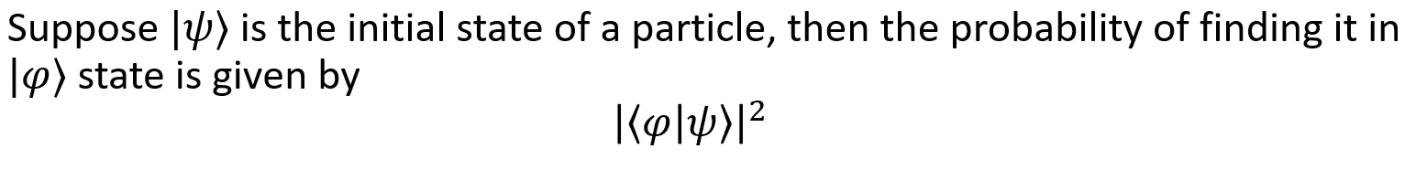
量子计算
基本概念
量子态
运算：向量点乘
(二维列向量的基底）
物理意义：
量子测量

Slide 7
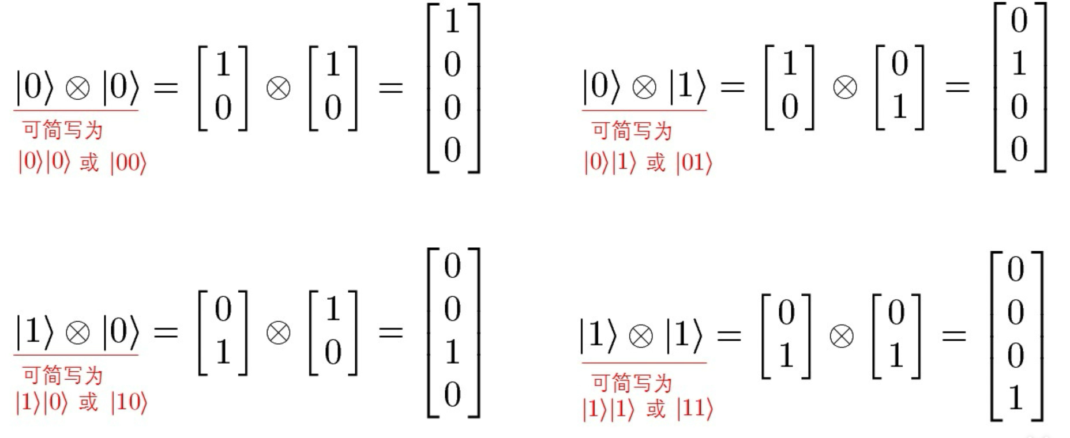
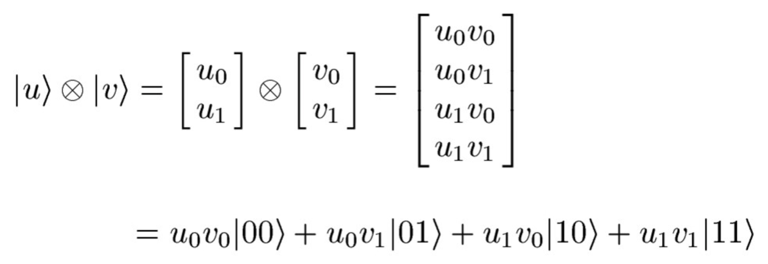
量子计算
基本概念
构造多量子比特（张量积）
（四维列向量的基底）

Slide 8
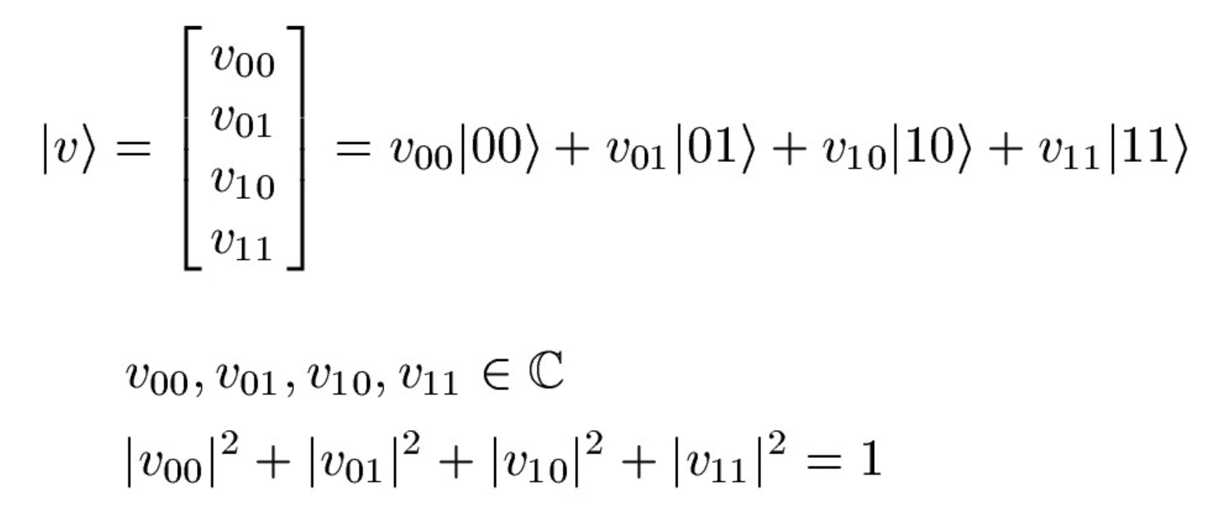
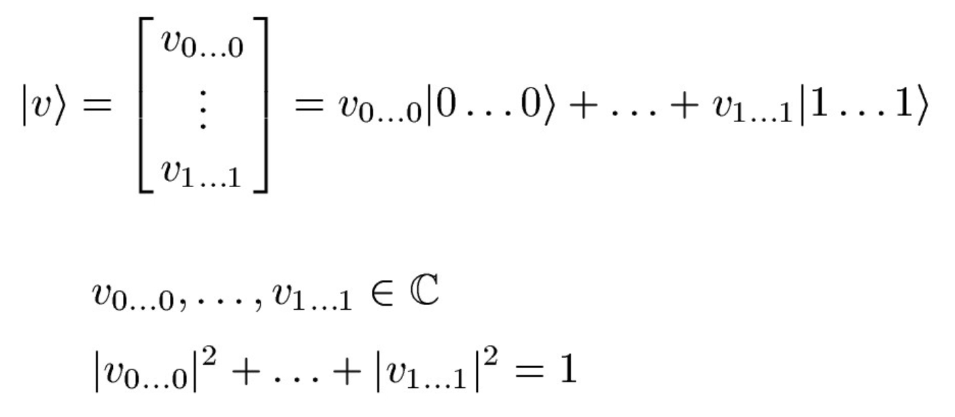
量子计算
基本概念
多量子比特表示

Slide 9
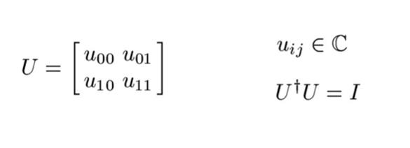
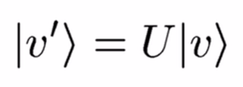
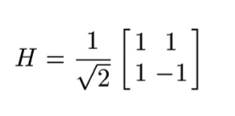
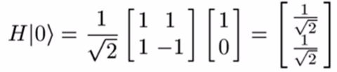
量子计算
基本概念
量子比特门（以单量子为例）
运算:矩阵乘法
eg：
酉矩阵

Slide 10
第二部分
量子计算的缺陷与发展
PART ONE

Slide 11
量子计算
量子计算的矛盾：计算过程是并行的，但测量不是
量子算法的关键：通过尽可能少的测量次数获得尽可能多的所需信息
通过量子操作，改变态矢量的组合以及基矢前的系数，使我们想要的信息尽可能集中于一个态，即这个态前的系数尽可能大
量子算法的缺陷：
NISQ（Noisy Intermediate-Scale Quantum)：长时间运算会有很高的错误率
局限性太大

Slide 12
THANKS
谢谢大家
汇报人 / 计算2003刘禹铄

